Slide 1
Дымковская игрушка
Воспитатель ГБДОУ№22 Адмиралтейского района
г. Санкт-Петербурга
Денисюк Наталья Вадимовна 1 кк

Slide 2
ДЫМКОВО
Место это очень низкое: песчаная пойма, вся в протоках и озерцах.
С высокого городского берега слободу ДЫМКОВО как на ладони видно: летом она вся в буйной зелени, только дымок из зелени крутится (отсюда, может, и название пошло).
А весной затопляло Дымково по самые крыши.
Кормились слободчане в основном рекой: рыбалка, сплав леса, да еще игрушки глиняные делали и грузила для сетей.

Slide 3
История создания
В старину Вятка славилась своими базарами, праздниками-ярмарками, которые назывались «СВИСТУНЬЕЙ» или «СВИСТОПЛЯСКОЙ».
Развлечением праздника были глиняные игрушки-свистульки, которые крестьяне лепили из местной красной глины.
Зимой этими игрушками украшали окна домов

Slide 4
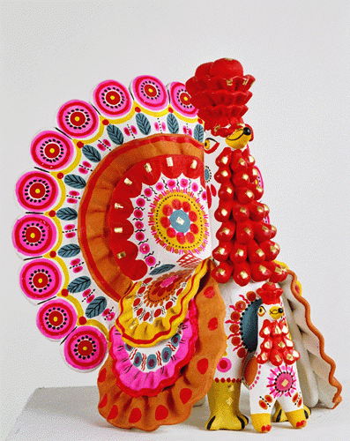
Основная технологическая цепочка в создании дымковской игрушки –
подготовка глины,
лепка,
сушка,
обжиг,
побелка,
роспись,
украшение сусальным золотом

Slide 5
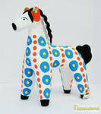
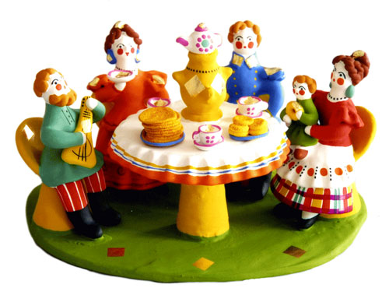
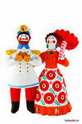
ОБРАЗ
Няньки-кормилки
Водоноски
Щеголи и Щеголихи
Кони и всадники
Индюки
Олени
Сценки праздника
Сценки чаепития

Slide 6
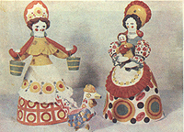
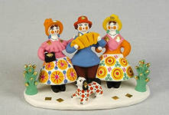
Игрушки закаляли в печи, белили мелом, разведенном на молоке.
Поэтому фон – белый.
Красный
Малиновый
Розовый
Синий
Голубой
Желтый
Зеленый
Коричневый
Немного черного
ЦВЕТ

Slide 7
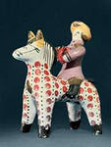
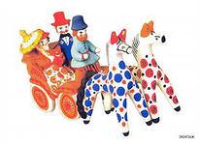
УЗОРЫ
Круги
Овалы
Полосы
Волнистые линии
Клетки
точки

Slide 8
